Slide 1

Evaluación de las pruebas autoadministradas de VIH con hombres que tienen sexo con hombres, mujeres trans y hombres heterosexuales
Ciudad de Guatemala
2020

Slide 2
Contexto
En el marco del Programa de USAID de Prevención Combinada en VIH para Centroamérica, PSI/PASMO trabaja para alcanzar los “primeros 90”; el primer paso esencial para asegurar que personas VIH positivas conozcan su diagnóstico y se vinculen a los servicios de salud integral.
A pesar de los esfuerzos y logros en la ampliación de servicios de la prueba de VIH, aún existen barreras para acceder a los servicios.
Las barreras son pronunciadas entre las poblaciones clave, como HSH, e incluyen: tratos hostiles por personal de salud, temor al estigma y discriminación, estrés por el tiempo de espera, tener que regresar por los resultados y el temor a la pérdida de confidencialidad.
Para cerrar las brechas y alcanzar los objetivos 90-90-90, se ha concluido que se necesitan servicios de prueba más eficientes. La Organización Mundial de la Salud (OMS) ha propuesto la autodetección del VIH como una medida factible para complementar los servicios de prueba tradicionales y ayudar a los países a alcanzar los primeros -90.

Slide 3
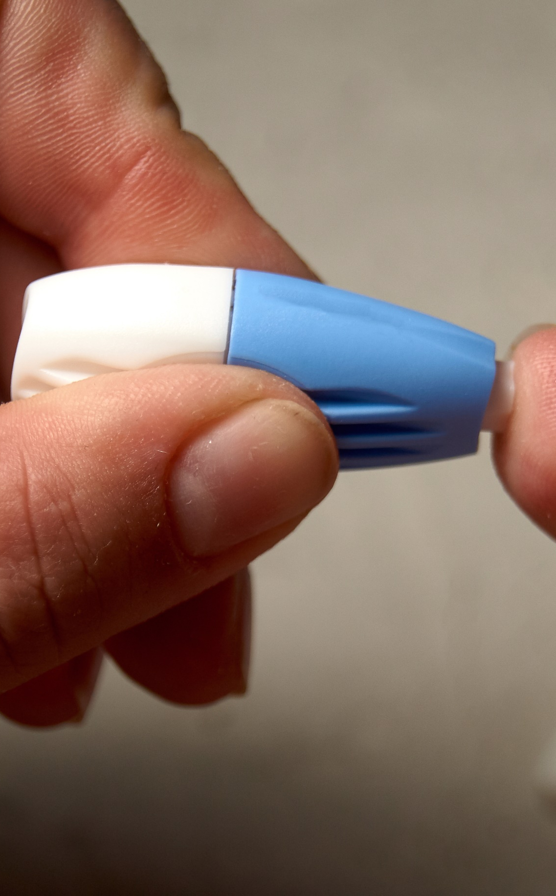
La Autodetección del VIH
Definida por la OMS como el proceso en que una persona:
  recoge su propia muestra biológica (sangre o saliva),
  realiza con ella una prueba del VIH e
  interpreta los resultados.
Puede llevarse a cabo en un ámbito privado, ya sea sólo o acompañado de alguien de confianza.
Todas las personas cuyo resultado sea reactivo, debe recibir pruebas adicionales con un proveedor de salud capacitado usando el algoritmo nacional validado para el diagnóstico.

Slide 4
La oportunidad…
La introducción de la autodetección puede ayudar a los países centroamericanos a:
  aumentar la realización y frecuencia de las pruebas de VIH
  llevar a personas que no saben su estatus serológico a un diagnóstico y vinculación a tratamiento temprano
  aumentar la eficiencia (en cuanto a costo y tiempo) del proceso y la infraestructura existente de las pruebas del VIH

Slide 5
Relevancia del estudio
Previos estudios han demostrado interés y apertura de los HSH a realizarse la prueba oral autoadministrada de VIH
La necesidad de encontrar maneras novedosas y efectivas para mejorar el acceso a las pruebas de VIH señala a una necesidad de obtener evidencia para evaluar la factibilidad y aceptabilidad de la auto prueba de VIH entre HSH en la región y desarrollar y facilitar una estrategia de introducción de este tipo de pruebas
    Insumos para poder segmentar el mercado
    El desarrollo de mecanismos para disponibilidad las pruebas que tomen en cuenta preferencias de la población meta

Slide 6
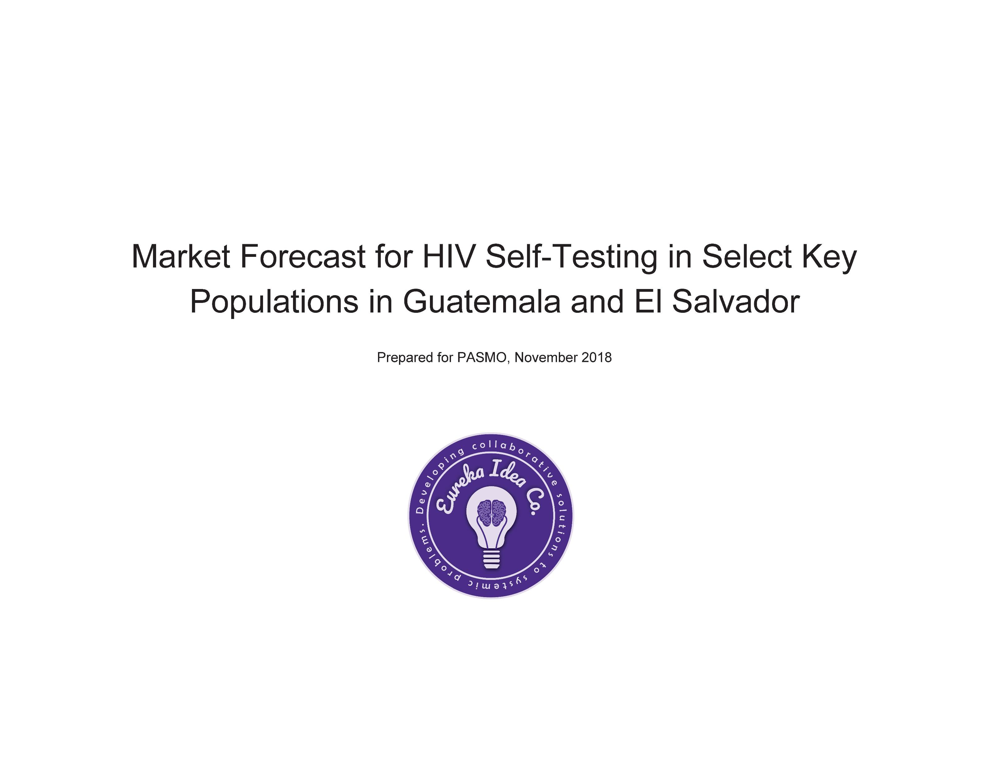

3/3
PASMO previamente implemento estudios sobre el contexto político y sobre estimaciones del mercado para la prueba autoadministrada de VIH. Este es el tercer estudio que se enfoca en la perspectiva del usuario.

Slide 7
Objetivos de estudio
Objetivo General: comprender el potencial de las pruebas autoadministradas de VIH que utilizan el fluido oral (OraQuick HIV Self-Test) y la sangre (INSTI HIV Self Test), entre HSH, MJT y hombres heterosexuales (HH) que viven en Guatemala y El Salvador.
Objetivos Específicos:
Evaluar el desempeño de los participantes durante la realización de las pruebas.
Evaluar la aceptabilidad de cada prueba.
Explorar la preferencia entre ambas pruebas
Explorar la preferencia entre tres modelos de disponibilización para las pruebas autoadministradas

Slide 8

Metodología de estudio
Métodos mixtos (cuantitativos y cualitativos)
  41 evaluaciones presenciales de las pruebas autoadministradas de VIH que incluyeron una encuesta y formulario de observación
  8 mini grupos focales con HSH, MJT y HH en Guatemala y El Salvador
Muestreo fue intencional, no probabilístico con reclutamiento a través de Facebook, con el apoyo de la publicación de banners en diferentes páginas de PASMO/PSI
Criterios de inclusión:
  autoidentificarse como HSH, MJT u HH;
  haber tenido sexo penetrativo en los últimos 6 meses
  expresar ser VIH negativo o no saber su estatus.
El protocolo, consentimientos informados, materiales de reclutamiento e instrumentos fueron revisados y aprobados por el comité de ética de PSI en Estados Unidos.
Notes:
Si una persona participaba en la evaluación presencial no podía participar en el mini grupo focal y viceversa.
El reclutamiento de las MJT fue diferente, ya que Facebook no mostró ser un medio muy efectivo para alcanzarlas o lograr comunicación con ellas. Por lo tanto, el equipo local del programa procedió a contactar a integrantes de ONGs que trabajan con MT para establecer comunicación con ellas.
Cada participante tuvo la oportunidad de realizarse ambas pruebas en presencia de la investigadora principal; sin embargo, se aleatorizó el orden de la prueba que debía realizar primero.
A cada participante se le brindó las instrucciones escritas del fabricante (en español) y se le entregó el kit sin abrir para que pudiera realizarse la prueba. No se le brindaron instrucciones adicionales, ni tuvieron acceso a ver un video de su aplicación. En algunos casos, los participantes hacían alguna pregunta o se mostraban confundidos, por lo que en ciertas ocasiones la investigadora brindó ayuda (documentada con un registro en el formulario).

Slide 9
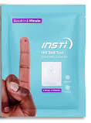
Pruebas de VIH Autoadministradas
ORAQUICK
Pre-aprobada por la OMS, consiste de una prueba de hisopo oral para detectar VIH-1 y VIH-2
INSTI HIV Self Test
Pre-aprobada por la OMS, utiliza tecnología de flujo simple para detectar VIH-1 y el VIH-2 utilizando una gota de sangre humana por punción digital

Slide 10
Resultados: Caracteristicas de Participantes
Característica | % (n=41)
Autoidentificación
- Gay u homosexual | 39.0
- Bisexual | 24.4
- Hombre heterosexual | 19.5
- Mujer Trans | 17.1
Probabilidad de tener VIH (autopercepción)
- Alta | 2.4
- Moderada | 12.2
- Baja | 51.2
- No tiene riesgo alguno | 34.2
29 años
Edad promedio
68.3%
Se ha realizado la prueba en los últimos 12 m
83%
Sostiene algún trabajo
Notes:
la edad mínima reportada fue de 21 años y la máxima de 44 años
El 80.5% manifestó haberse realizado la prueba de VIH alguna vez en la vida

Slide 11
Resultados: Diferencias significativas entre los países
 | Guatemala N=20 | El Salvador N=21
% con estudios universitarios | 24% | 60%
% que realizo la ultima prueba en laboratorio privado | 7% | 69%
% que ha visitado a un proveedor de salud en los últimos 6 meses | 43% | 75%

Slide 12
Resultados: Desempeño
 | Oral n=41 | Sangre N=41
Evaluación general | Altamente satisfactorio | Moderadamente satisfactorio
Minutos para administrar la prueba | 4.7 | 9.0
Pruebas inválidas | 0/41 | 4/41
Notes:
Oral fue altamente satisfactorio porque en cada paso de la prueba más del 90.0% lo hizo correctamente; con excepción del Paso en el que debian pasar el dispositivo de análisis una vez por la encía de arriba y otra vez por la encía de abajo, donde se redujo al 56.1%.
El desempeño de los participantes en la prueba de sangre fue moderadamente satisfactorio. En cada paso de la prueba, más del 70.0% lo hizo correctamente; con excepción del paso en el que se requiere poner una gota suficientemente grande en el frasco, donde se redujo al 39.0%.
En promedio, tomaron 4.70 minutos desde el inicio de la lectura de instrucciones hasta el final de la realización de la prueba (excluyendo los 20 minutos de espera para el resultado); en donde la duración mínima reportada fue de 2 minutos y la máxima de 9 minutos.
En promedio, tomaron 9.04 minutos desde el inicio de la lectura de instrucciones hasta el final de la realización de la prueba (excluyendo los segundos para la lectura del resultado); en donde la duración mínima reportada fue de 5 minutos y la máxima de 15 minutos.
A los participantes que obtuvieron un resultado inválido se les dio la opción de repetirse la prueba con orientación de la observadora. Todos accedieron y obtuvieron resultado negativo. Aunque no se puede determinar específicamente a qué se debió el resultado inválido de cada una de las pruebas, se pudo observar estas variaciones o errores en el desempeño

Slide 13
Resultados: Errores Observados en el Desempeño
Oral
44% usaron de manera errónea el dispositivo al pasarlo por la encía (i.e., más de una vez, sólo por una encía, colocarlo en la encía sin moverlo a los lados).
Sangre
22% No se frotaron las manos o el dedo a punzar
29% no entendieron cómo punzarse el dedo con la lanceta o esperaron poder ver la aguja
61% No lograron una gota de sangre lo suficientemente grande, colocaron más de una o rasparon el dedo contra el frasco
27% no agitaron correctamente el frasco

Slide 14
Resultados: Aceptabilidad
 | Oral N=41 | Sangre N=41
% que consideró que la prueba es capaz de detectar si una persona tiene VIH | 60% | 100%
% que consideran confiable el resultado de la prueba | 78% | 100%
% que sintió fácil obtener la muestra (saliva o sangre) | 93% | 73%
% seguro que se hizo la prueba correctamente | 80% | 98%
% que sostuvo que la prueba sería de utilidad para él | 78% | 100%
% que recomendaría la prueba oral a amigos | 88% | 88%
Notes:
Esta percepción pudo deberse a tres razones que fueron expresadas espontáneamente por algunos participantes: 1) La sangre es más segura y confiable que la saliva, 2) el VIH se transmite por la sangre y no por la saliva y 3) la prueba es demasiado sencilla como para poder detectar el VIH. Asimismo, esta percepción pudo influir a que solamente el 77.5% de los participantes considerara que esta prueba sería de utilidad para él/ella.

Slide 15
“…tengo entendido que el besarse no es una forma de contraer VIH pero, por qué una prueba que sólo se pasa en las encías te podría indicar si tenes o no.” (Participante HSH en El Salvador)

Slide 16
Resultados: Intención
 | Oral | Sangre
% que se realizaría la prueba nuevamente si estuviera disponible en el país | 93% | 100%
% que se realizaría la prueba en casa | 95% | 93%
% se realizaría la prueba después de las 7 pm | 73% | 73%
Disponibilidad de pagar por la prueba | 10.13 USD | 13.84 USD

Slide 17

Resultados: Intención
Los resultados indican que otros temas a explorar más a profundidad incluyen:
  La disponibilidad de hacerse la prueba autoadministrada en presencia de alguien más ya que esta puede diferir por país
  La disponibilidad de pago por cada una de las pruebas ya que esta puede diferir por autoidentificación y dependiendo de la metodología de investigación utilizada (6 a 10 USD para oral y 10 a 20 USD por la de sangre)

Slide 18
Resultados: Preferencia
Notes:
la rapidez de la obtención del resultado (incluso más rápido que la de fluido oral) y el involucramiento de sangre son entre las ventajas principales que manifestaron de la prueba. Asimismo, es una prueba que les genera confianza, ya que trata directamente con la sangre, muchos percibieron que es más efectiva (que la de fluido oral) para poder detectar el VIH. Incluso un participante sostuvo que el hecho que involucrara más pasos lo hacía sentir más seguro.

Slide 19



Resultados: Modelos de Autodeteccion
Semirrestringido
Autoadministración supervisada.
Distribuida por trabajadores de salud de ONGs.
La autoadministración y la interpretación de resultados se hace con acompañamiento de alguien capacitado.
Híbrido, Basado en Tecnología
Autoadministración no supervisada.
Los cybereducadores proveerán vouchers de referencia a los que son abordados en línea para obtener el kit.
Los cybereducadores les brindarán seguimiento.
Acceso Abierto
Autoadministración no supervisada, disponible para compra en farmacias, supermercados, etc.
Se colocará una etiqueta en el empaque, con información de contacto, en caso se necesite guía o alguna referencia.

Slide 20
Resultados: Preferencia por los modelos para la autodetección del VIH
Notes:
la preferencia puede diferir por autoidentificación (modelo comercial más preferido por gay/homosexual y menos preferido por MT)
Hay una mayor preferencia por el híbrido o comercial ya que el semirrestringido es visto como “caer en lo mismo”

Slide 21
Resultados: Preferencias
Lugar de preferencia para comprar prueba autoadministrada | n=41
Farmacia | 85%
ONG | 7%
Otro | 7%
Medio preferente para recibir instrucciones
En papel, por escrito | 55%
En video | 30%
En persona | 7%
Otro | 7%
Le gustaría que alguien le diera seguimiento si se hace la prueba autoadministrada en casa | 73%
Notes:
Adicionalmente, el 60.0% sostuvo que era necesario tener a un consejero presente durante la realización de la prueba autoadministrada de VIH. Sin embargo, hacían la aclaración que esto era especialmente necesario la primera vez que la persona se hiciera este tipo de prueba, ya que al saber cómo hacérsela no lo creían tan necesario para una próxima vez.
El medio de preferencia para brindarles seguimiento fue por WhatsApp (34.5%), en persona (31.0%), por teléfono (20.7%), redes sociales (6.9%) y otros (6.9%) (e.g., correo electrónico, video llamada).
Esto puede variar por país (participantes en Guatemala prefieren por escrito mientras los de El Salvador prefieren por video)

Slide 22
Resultados: Seguimiento
Le diría a alguien de confianza si tuviera un resultado positivo | 75%
Buscaría ayuda con un profesional de salud si tuviera un resultado positivo | 98%
Notes:
Los participantes consideraron importante incluir información acerca de qué hacer en caso se resulte positivo, en donde la mayoría (42.5%) mencionó que esta información debería de estar colocada en alguna parte del empaque o instrucciones de la prueba.

Slide 23
Resultados: Preferencias por modelos
Los resultados indican que otros temas a explorar más a profundidad incluyen:
  La oferta de distintos modelos por segmentos de la población ya que la preferencia puede diferir por autoidentificación (modelo comercial más preferido por gay/homosexual y menos preferido por MT) y una mayor preferencia por el híbrido o comercial ya que el semirrestringido es visto como “caer en lo mismo”
  El medio para difundir instrucciones de cómo realizarse una prueba autoadministrada ya que puede variar por país (participantes en Guatemala prefieren por escrito mientras los de El Salvador prefieren por video)
  Se deben de explorar mecanismos digitales para mejorar las habilidades y administración correcta de la prueba autoadministrada de sangre

Slide 24

Recomendaciones
Los resultados del estudio indican que existe potencial para los dos tipos de prueba autoadministrada, sin embargo:
  La prueba oral requiere de una estrategia de comunicación que enfatice y fortalece la efectividad percibida
  La prueba de sangre requiere una estrategia complementaria de comunicación para mejorar las habilidades para la autoadministración correcta de la prueba
Estudiar la capacidad y disponibilidad de pago para la prueba autoadministrada si se desea un modelo comercial para el producto

Slide 25
Recomendaciones
Diseñar un programa que utiliza una estrategia segmentada para hacer disponible la prueba autoadministrada en cada país que:
  Toma en cuenta las preferencias de la población
  Toma en cuenta las experiencias previas con las pruebas de VIH administradas y la pre y pos consejería
Explorar estrategias de consejería alternas para modelos híbridos y comerciales (e.g., consejería digital, consejería en puntos de distribución incluyendo ONGs y farmacias)

Slide 26
¡Muchas Gracias!
Notes:
SUSSY

